Slide 1

Metamorphic Exploration of an Unsupervised Clustering Program
2019 IEEE/ACM 4th International Workshop on Metamorphic Testing (MET)
课程：Software Quality Assurance and Defect Analysis
分享人：徐驳

Slide 2

Introduction
Background
Metamorphic Relations
Experimental Study
Analysis and Discussion
Introduction
随着人们认识到机器学习在自然语言处理、图像识别、计算机视觉等许多领域的应用，机器学习越来越受到人们的重视，人们开始寻找解决科学和工程问题的潜在方法。Machine learning(ML)使计算机根据学习到的经验来做决策，并且通过学习新的数据来不断提高性能。ML算法通常分为有监督算法和无监督算法。
聚类是一种无监督机器学习技术，分为划分聚类和层次聚类算法，其中K-means算法是最流行，最简单的划分聚类算法之一。与有监督算法相比，评价聚类算法的性能非常困难，因为没有有效的标签，用户的主观期望对评价聚类算法性能有很大的影响。
在传统的软件测试中，通过比较测试用例的实际输出和预期输出是否相等来检验待测程序(software under test (SUT))。但在很多情况下，测试时存在oracle problem，即测试人员很难构造程序的预期输出，以确定执行结果与期望结果是否相同。蜕变测试(metamorphic testing)能够有效地解决此类问题，该方法通过蜕变关系(Metamorphic relations)生成新的测试用例，然后检查程序的多个执行结果之间的关系来测试程序，不需要构造预期输出。
最近，MRs被应用于增强对系统的理解，帮助用户更好地使用。其中MRs也可以是用户假设的属性。这种方法称为Metamorphic exploration.

Slide 3


Introduction
Background
Metamorphic Relations
Experimental Study
Analysis and Discussion
A. K-means Clustering
有无标签数据集X = [x_{i}], i = 1, 2, … ,n; 该算法任务是将数据点聚类成k个簇C = C₁, C₂, …, C_{k}
最小化损失函数为：
其中u_{i}为簇C_{i}的中心点：
具体步骤：
在样本中随机选取k个样本点充当各个簇的中心点{u_{1,} u_{2, …,} u_{k}}
计算所有样本点与各个簇中心之间的距离，然后把样本点划入最近的簇中
根据簇中已有的样本点，重新计算簇中心
重复2，3步直至收敛

Slide 4
Introduction
Background
Metamorphic Relations
Experimental Study
Analysis and Discussion
A. Weka
挑选Weka作为SUT。Weka是最流行的机器学习和数据挖掘的数据科学平台，有着易于操作的图形用户界面，内置有多种机器学习算法实现，包括classification, regression, clustering, and association rules mining.
Notes:
关联规则挖掘

Slide 5
Introduction
Background
Metamorphic Relations
Experimental Study
Analysis and Discussion
Metamorphic Relations
本文提出了一组假设蜕变关系(hypothesized Metamorphic Relations)，MRs：
HMR1: Translation of 2D points along a line parallel to the x- or y-axis should not have an impact on the clustering results.
HMR2: Adding a duplicate point should not have an impact on the clustering results.
HMR3: Moving an existing point towards the cluster center should not have an impact on the clustering results.
HMR4: Adding a dimension in which all points have an equal value should not have an impact on the clustering results.
HMR5: Swapping the x- and y-coordinates of each and every point (which is essentially conducting a geometric transformation on the existing points) should not have an impact on the clustering results.
HMR6: Using the same set of points while changing their input order to the SUT should not have an impact on the clustering results.
HMR7:In2D, flipping the data points along one (x- or y-) axis should not have an impact on the clustering results.
Notes:
HMR1:沿平行于x轴或y轴的直线平移二维点不应影响聚类结果。
HMR2:添加重复点不应影响群集结果。
HMR3:将现有点移向群集中心不应影响群集结果。
HMR4:添加一个维度，其中所有点都具有相等的值，这不会对聚类结果产生影响。
HMR5：交换每个点的x和y坐标（本质上是对现有点进行几何变换）不应影响聚类结果。
HMR6:在将它们的输入顺序更改为SUT时使用相同的点集不应影响聚类结果。
HMR7:In2D，沿一个（x-或y-）轴翻转数据点不应该对聚类结果产生影响。

Slide 6
Introduction
Background
Metamorphic Relations
Experimental Study
Analysis and Discussion
A. Experimental Setup
考虑到实验操作和源测试案例获取的方便性，选取Weka 3.8.3(最新稳定版本)，选取Weka提供的iris.2D.arff文件作为源测试数据集。 iris.2D.arff文件有150个实例，每个实例有两个数字属性（petal length and petal width）。
对每个输入的源测试用例，根据假设的MRs生成相应的后续测试用例。比较两个测试用例的执行结果，判断结果是否违反了假设蜕变关系。
用欧几里得距离计算数据点间的距离。

Slide 7
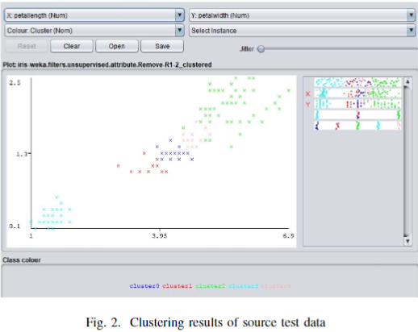
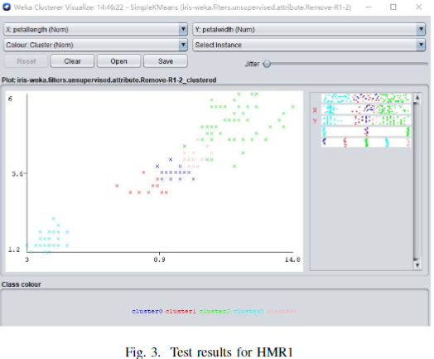
Introduction
Background
Metamorphic Relations
Experimental Study
Analysis and Discussion
B. Experiment Results
HMR1：Satisfied：used the transformation function f(x) = 2x +1 to create follow-up test data.
结果：聚类结果相同，sum of squared errors也相同。

Slide 8
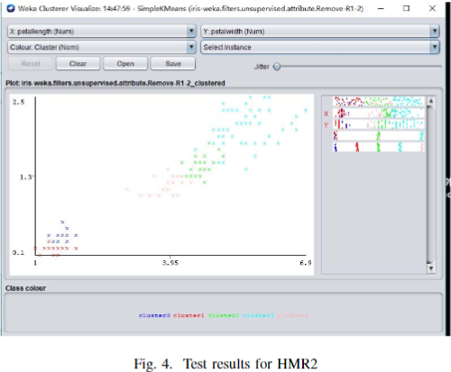
Introduction
Background
Metamorphic Relations
Experimental Study
Analysis and Discussion
B. Experiment Results
HMR2：Violated：add a duplication of an original point.
结果：聚类结果改变，sum of squared errors也不同。

Slide 9
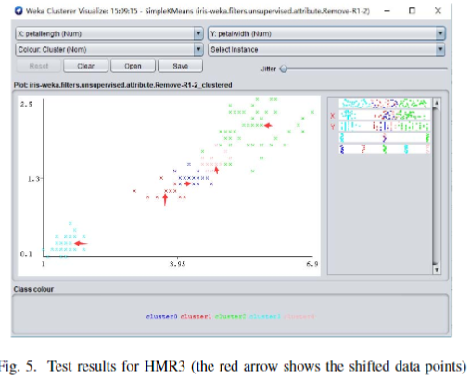
Introduction
Background
Metamorphic Relations
Experimental Study
Analysis and Discussion
B. Experiment Results
HMR3：Satisfied：examine the five cluster centers and shifted one data point of cluster slightly closer to its cluster center.
结果：聚类结果相同，sum of squared errors有细微差别。

Slide 10
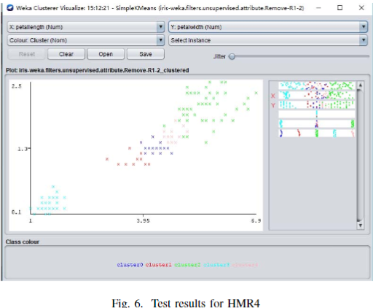
Introduction
Background
Metamorphic Relations
Experimental Study
Analysis and Discussion
B. Experiment Results
HMR4：Satisfied：add one new attribute(dimension) which is irrelevant to the existing elements and set the value for all points for this dimension to 1.0.
结果：聚类结果相同，sum of squared errors也相同。

Slide 11
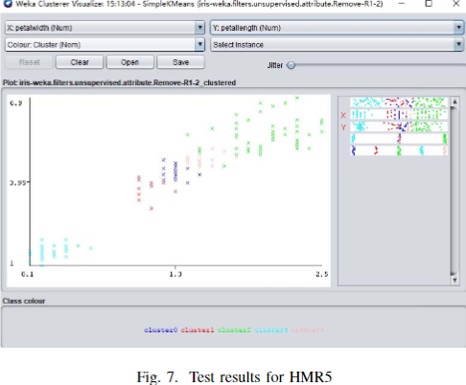
Introduction
Background
Metamorphic Relations
Experimental Study
Analysis and Discussion
B. Experiment Results
HMR5：Satisfied：simply switching the position of the two attributes without changing the sequence of instances.
结果：聚类结果相同，sum of squared errors也相同。

Slide 12
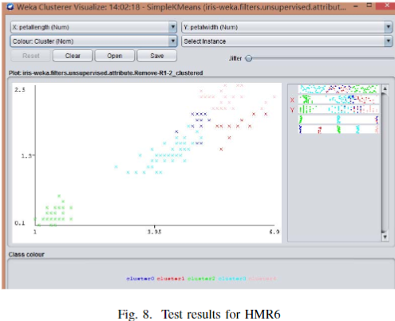
Introduction
Background
Metamorphic Relations
Experimental Study
Analysis and Discussion
B. Experiment Results
HMR6：Violated：move the first 50 data points to the end of the input dataset.
结果：聚类结果相同，sum of squared errors也不同。

Slide 13
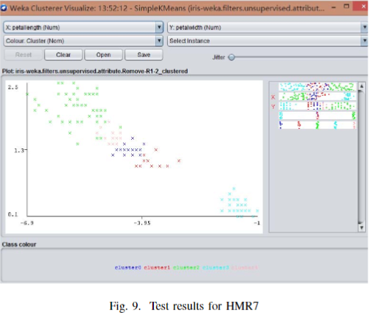
Introduction
Background
Metamorphic Relations
Experimental Study
Analysis and Discussion
B. Experiment Results
HMR7：Satisfied：move through the y-axes：(x, y) became (-x, y)
结果：聚类结果相同，sum of squared errors也相同。

Slide 14
Introduction
Background
Metamorphic Relations
Experimental Study
Analysis and Discussion
Analysis and Discussion
总的来说，在本次蜕变研究中，有5个HMRs（HMR1, HMR3, HMR4, HMR5, HMR7）is satisfied，有两个HMRs(HMR2, HMR6) is violated。
从理论上分析，HMR2即添加重复点，不应该影响聚类结果。但是对算法深入研究后，可以发现添加重复点，会导致此点的权重增加，导致聚类中心的移动。而且由于数据样例顺序的改变，影响了初始聚类中心的选择，这也会导致聚类结果的改变。HMR6 违反的原因也是因为数据实例的顺序发生了改变。
通过蜕变测试，我们对SUT有了新的认识和理解，也能更好地使用软件。
例如：1. 用户想重新生成一个之前的测试结果，那么必须保持数据点的原始顺序。
2. 用户想向原始数据集添加包含重复数据的新数据，则需要选择层次聚类算法，来保持聚类性能的稳定。

Slide 15
Introduction
Background
Metamorphic Relations
Experimental Study
Analysis and Discussion
Future Work
本次研究所使用的源测试用例来自Weka提供，但实际生活中的数据通常是随机的，不可预测的，这种数据集可能存在覆盖率不足，预测敏感性差的缺陷。因此，需要测试一些随机生成的源测试数据。
计划在其他流行的机器学习平台上进行蜕变研究，如scikit – learn.

Slide 16
谢谢
分享人：徐驳

